Slide 1

易燃易爆危险品

Slide 2
CONTENTS
1.易燃易爆危险品的概念和种类
2.爆炸品
3.易燃气体
4.易燃液体
5.易燃固体
6.易于自燃的物质、遇水放出易燃气体的物质
7.氧化性物质和有机过氧化物

Slide 3
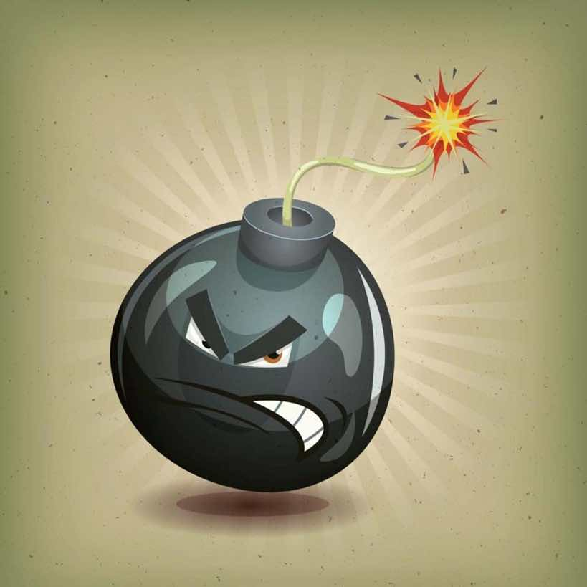
PART 01
易燃易爆危险品的概念和种类

Slide 4
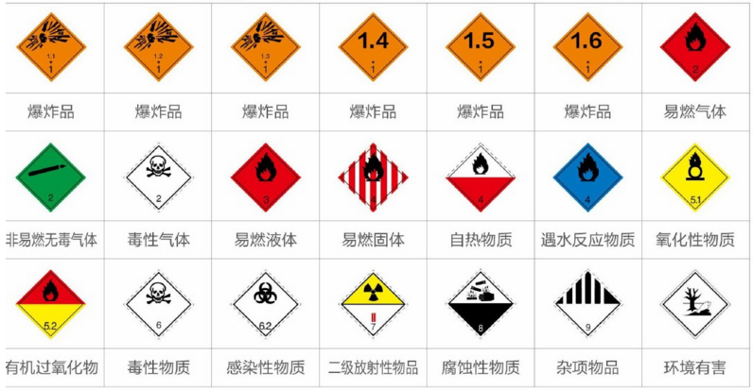
01
易燃易爆危险品的概念和种类
概念——易燃易爆危险品是指容易燃烧爆炸的危险品。其中，危险品是指有爆炸、易燃、毒害、腐蚀、放射性等性质，在运输、装卸和储存保管过程中，易造成人身伤亡和财产损失二需要特别防护的物品。
种类
爆炸品
易燃气体
易燃液体
易燃固体
易于自燃的物质
遇水放出易燃气体的物质
氧化性物质
有机过氧化物

Slide 5

PART 02
爆炸品

Slide 6

02
爆炸品
定义——凡是在外界作用下（如摩擦、撞击、震动、高温或其他外界因素的激发），能发生剧烈的化学反应，瞬间产生大量气体、热量，致使周围的压力急剧上升，发生爆炸，进而对周围环境造成破坏的物品就是爆炸品。

Slide 7
02
爆炸品
种类——根据《危险货物分类和品名编号》，按爆炸品的爆炸危险性的大小，可以将其分为：
6.无整体爆炸危险的极端不敏感物品。
5.有整体爆炸危险的非常不敏感物质；如：铵油炸药、铵沥炸药等。
4.不呈现重大危险的物质和物品；如：导火索，手持信号弹、信号火炬、烟火爆竹等。
3.有燃烧危险并有局部爆炸危险或局部迸射危险或两种危险都有，但无整体爆炸危险的物质和物品；
如：点火管、速燃导火索等
2.有迸射危险，但无整体爆炸危险的物质和物品；
如：带有炸药或抛射药的火箭等
1.有整体爆炸危险的物质和物品；
如：爆破用的电雷管、非电雷管、弹药用雷管、叠氮铅、雷汞等起爆药，三硝基甲苯（TNT）等。

Slide 8
02
爆炸品
特性
爆炸性
敏感性
爆炸物品都具有化学不稳定性，在一定作用下，能以极快的速度发生猛烈的化学反应，瞬间产生[获取资料咨询微信：ansyingsj1]的大量气体及热量在短时间内无法逸散开去，致使周围的温度迅速上升和产生巨大的压力而引起爆炸。
任何一种爆炸品的爆炸都需要外界供给它一定的能量——起爆量。某一炸药所需的最小起爆能就是该炸药的敏感度。不同形式的炸药对不同形式的外界作用的敏感度时不同的。

Slide 9
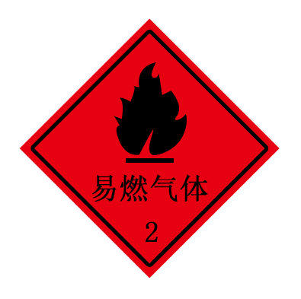
PART 03
易燃气体

Slide 10

03
易燃气体
含义——是指温度在20℃、标准大气压101.3kPa时，爆炸下限≤13％（体积），或者燃烧范围≥12%的气体。例如，氢气、乙炔气、一氧化碳、甲烷等碳五以下的烷烃、烯烃，无水的一甲胺、二甲胺、三甲胺，环丙烷、环丁烷、环氧乙烷，四氢化硅、液化石油气等。
分级
I级：爆炸下限<10％；或者不论爆炸下限如何，爆炸极限范围≥12个百分点。
Ⅱ级：10％≤爆炸下限<13％，并且爆炸极限范围<12个百分点。
实际应用中，通常还将爆炸下限＜10％的气体归为甲类火险物质，爆炸下限≥10％的气体归为乙类火险物质。

Slide 11
03
易燃气体
易燃气体的火灾危险性
（1）易燃易爆性
（2）扩散性
（3）可缩性和膨胀性
（4）带电性
（5）腐蚀性、毒害性

Slide 12
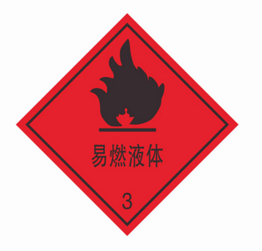
PART 04
易燃液体

Slide 13
04
易燃液体
定义——易燃液体，是指易燃的液体或液体混合物，或是在溶液或悬浮液中有固体的液体，其闭杯试验闪点不高于60℃，或开杯试验闪点不高于65.6℃。
分类
易燃液体分为以下三级：
（1）Ⅰ级。初沸点≤35℃。
（2）Ⅱ类。闪点<23℃，初沸点>35℃。
（3）Ⅲ类。23℃≤闪点<60℃，初沸点>35℃。
实际应用中，通常[获取资料咨询微信：ansyingsj1]将闪点＜28℃的液体归为甲类火险物质，将闪点≥28℃且＜60℃的液体归为乙类火险物质，将闪点≥60℃的液体归为丙类火险物质。

Slide 14
04
易燃液体
易燃液体的火灾危险性
（1）易燃性
（2）爆炸性
（3）受热膨胀性
（4）流动性
如，易燃液体渗漏会很快向四周扩散，能扩大其表面积，加快挥发速度，提高空气中的蒸气浓度， 易于起火蔓延。再如，火场中储罐（容器）一旦爆裂，液体会四处流散，造成火势蔓延，扩大着火面积，给施救工作带来一定困难。所以，为了防止液体泄漏、流散，在储存时应备事故槽（罐），构筑防火堤，设水封井等。液体着火时，应设法堵截流散的液体，防止其蔓延扩散。
（5）带电性
（6）毒害性

Slide 15
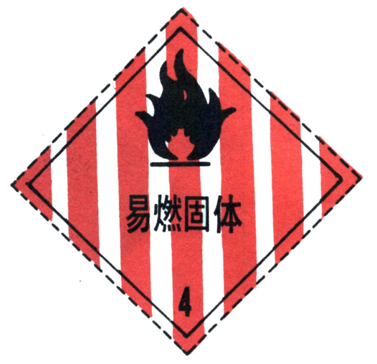
PART 05
易燃固体

Slide 16

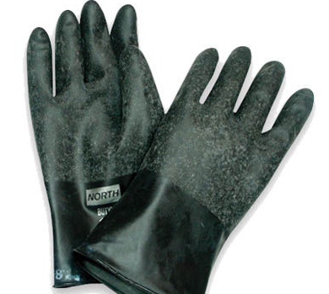
05
易燃固体
易燃固体的分类与分级
通常燃点高于300℃的固体称为可燃固体，如农副产品及其制品（也称易燃货物）。
燃点低于300℃的固体称为易燃固体，如大部分化工原料及其制品，但合成橡胶、合成树脂、合成纤维属可燃固体。

Slide 17
05
易燃固体
易燃固体包括的范围
1．固态退敏爆炸品
指为抑制爆炸性物质的爆炸性能，用水或酒精湿润爆炸性物质，或者用其他物质稀释爆炸性物质后，形成的均匀固态混合物，有时也称湿爆炸品，如含水至少10％（质量分数）的苦味酸铵、二硝基苯酚盐、硝化淀粉等。
2．自反应物质
指即使没有氧气（空气）存在，也容易发生激烈放热分解的热不稳定物质。

Slide 18
05
易燃固体
易燃固体的火灾危险性
1．燃点低、易点燃
2．遇酸、氧化剂易燃易爆
3．本身或燃烧产物有毒

Slide 19

PART 06
易于自燃的物质
遇水放出易燃气体的物质

Slide 20
06
易于自燃的物质、遇水放出易燃气体的物质
易于自燃的物质
分类
《危险货物分类和品名编号》规定
1.发火物质：即使只有少量与空气接触，不到5min时间便燃烧的物质。发火物质包括混合物和溶液（液体或固体），如三氯化钛，白磷等
2.自热物质：发火物质以外的与空气接触便能自己发热的物质。如油纸、赛璐珞碎屑、潮湿的棉花等。

Slide 21
06
易于自燃的物质、遇水放出易燃气体的物质
火灾危险性
1.积热自燃性。如硝化纤维胶片、废影片、X光片等
2.遇湿易燃性。如硼，锌，锑，铝的烷基化合物类易自燃物品，除在空气中能自燃外，遇水或受潮还能分解自燃或爆炸。该类物品在起火时，不可用水或泡沫扑救。
3.遇空气自燃性。如白磷遇空气即自燃起火，生成有毒的五氧化二磷，故需存放在水中。

Slide 22
06
易于自燃的物质、遇水放出易燃气体的物质
遇水放出易燃气体的物质
遇水放出易燃气体，并且该气体与空气混合能够形成爆炸性混合物的物质就是遇水放出易燃气体的物质。
危险性
1.爆炸性
2.自燃性
3.遇水或遇酸燃烧性
4.其他

Slide 23
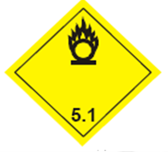
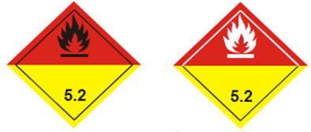
PART 07
氧化性物质
有机过氧化物

Slide 24
07
氧化性物质、有机过氧化物
氧化性物质
定义——根据《危险货物分类和品名编号》，氧化性物质是指本身未必燃烧，但通常因放出氧可能引起或促使其他物质燃烧的物质
氧化性物质的分类
一级主要是碱金属或碱土金属的过氧化物和盐类，如过氧化钠、高氯酸钠、硝酸钾、高锰酸钾等。极不稳定，容易分解，氧化性很强，是强氧化剂，能引起燃烧或爆炸。
二级氧化性物质虽然也容易分解，但较一级稳定，是较强氧化剂，能引起燃烧。除一级外的所有无机氧化剂均为二级氧化性物质，如亚硝酸钠、亚氯酸钠、连二硫酸钠、重铬酸钠、氧化银等。

Slide 25
07
氧化性物质、有机过氧化物
氧化性物质的火灾危险性
多数氧化性物质的特点是氧化价态高，金属活泼性强，易分解，有极强的氧化性，本身不燃烧，但与可燃物[获取资料咨询微信：ansyingsj1]作用能发生着火和爆炸。
(1)受热、被撞分解性。
(2)可燃性。
(3)与可燃液体作用自燃性。
(4)与酸作用分解性。
(5)与水作用分解性。
(6)强氧化性物质与弱氧化性物质作用分解性。
(7)腐蚀毒害性。

Slide 26
07
氧化性物质、有机过氧化物
有机过氧化物
定义——根据《危险货物分类和品名编号》，有机过氧化物是指含有两价过氧基（—o—o—）结构的有机物质。如过甲酸（HCOOOH）、过乙酸（CH3COOOH）等。
火灾危险性
1.易燃性
2.分解爆炸性

Slide 27
感谢聆听，批评指导

